Slide 1
第八章 第1讲 Linux安全编程

Slide 2

安全编程的引入
你的设备安全吗？

Slide 3





安全编程的引入
A103

Slide 4
安全编程的引入
Tips
安全问题是普遍存在的
安全意识的薄弱为黑客敞开了大门

Slide 5
安全编程的引入
黑客们还能做什么？

Slide 6

安全编程的引入
CVE-2014-0160 Heartbleed
2014年4月7日OpenSSL发布了安全公告，在OpenSSL1.0.1版本中存在严重漏洞(CVE-2014-0160)。OpenSSL Heartbleed模块存在一个BUG，攻击者可以远程读取服务器内存中的待加密数据。
Notes:
OpenSSL Heartbleed模块存在一个BUG，问题存在于ssl/dl_both.c文件中的心跳部分，当攻击者构造一个特殊的数据包，满足用户心跳包中无法提供足够多的数据会导致memcpy函数把SSLv3记录之后的数据直接输出，该漏洞导致攻击者可以远程读取存在漏洞版本的OpenSSL服务器内存中多达64K的数据。

Slide 7
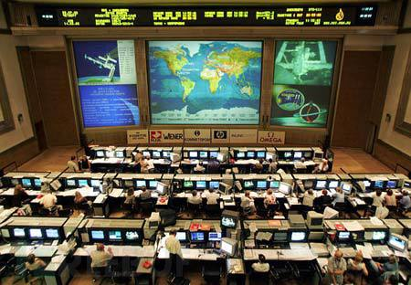
安全编程的引入
疑似APT攻击：空中交通控制系统由于内存不足而瘫痪
4月30日，当一架U-2间谍飞机飞过美国西南部时，管理洛杉矶空城的空中交通管制系统直接崩溃了，这直接导致了接下来的两周内，延误或取消了数百次航班。
Notes:
4月30日时，空中交管系统未能获取到这架U-2间谍飞机的高度信息，因为控制器使用了ERAM系统，系统本身存在bug，所以直接崩溃了。
洛克希德·马丁公司创建的ERAM（现代航路自动化）空中管制系统要求获取所有航班的信息以便于进行管理，U-2飞机的高度信息不足直接导致了系统出错，并开始不断重启，同样的漏洞可能已经被擅长做当机攻击的黑客利用。

Slide 8
安全编程的引入
Tips
安全漏洞往往难以察觉
安全漏洞可能导致严重后果

Slide 9








安全编程的引入
酷派手机
web安全工程师
android安全研究员
新浪
安全系统研发工程师
安全测试工程师
苏宁易购
安全工程师
淘宝
高级安全开发工程师
酒仙网
源码安全审计工程师
Web安全工程师
同程旅游
信息安全工程师
中国电科院
渗透测试工程师
逆向分析工程师
乐视网
安全研发工程师
安全运维工程师
安全技术工程师
Notes:
伴随着移动互联网技术、O2O、云计算等新鲜事物的产业化，企业对安全需求剧增，上个月内各企业密集招聘安全技术人员，人才缺口巨大。

Slide 10
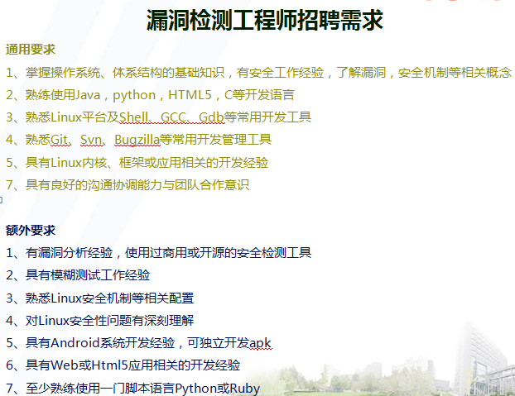
安全编程的引入
Notes:
对能力的实际要求

Slide 11
安全编程的引入
安全课程学些什么？

Slide 12
安全编程的引入
Targets
安全意识养成
通过对漏洞产生原理及特征进行了解，培养安全编程意识
基本知识掌握
了解漏洞挖掘手段，掌握安全漏洞检测的基本知识
专业技能训练
认识漏洞检测工具，完善软件安全相关专业技能

Slide 13






目录
安全编程的意义
编程中的安全问题
代码安全性检测
总结

Slide 14
安全编程的意义
什么是一个安全的程序

Slide 15
安全编程的意义
安全的程序——无论使用何种破坏手段，都可以正确执行自己的既定任务
安全程序不应当损害它运行系统的本地安全策略
程序员职责就是保证程序可以正常执行任务

Slide 16
安全编程的意义
为什么要安全编程

Slide 17
安全编程的意义
Bec
黑客可利用软件中的安全问题进行攻击，造成经济或者名誉损失
可能造成产品性能不安全、不可控、不稳定、不可靠
软件的安全性不好影响客户信心，销售受挫

Slide 18
目录
安全编程的意义
编程中的安全问题
代码安全性检测
总结

Slide 19

编程中常见的编程安全问题
缓冲区溢出
返回值安全检查
临时文件安全
注入漏洞问题
竞争条件问题
接口封装漏洞
综合性漏洞展示

Slide 20
缓冲区溢出
概念
缓冲区(buffer)：用于临时存储数据的一段内存区域
溢出(overflow)： 数据过长导致无法存储在预期区域内
边界检查(Boundary Check)：在向缓冲区中存储数据时，确定数据长度是否会超出缓冲区边界
栈(Stack)：一段内存区域，用来临时存储信息，后进先出。通常用来保存函数调用现场、局部变量
堆(Heap)：应用程序动态分配的内存区域
BSS区（Block Started bySymbol，以符号开始的块）： 初始数据全为零，保存未初始化的静态变量
函数返回地址：函数执行完毕返回时要去执行的下一条指令的地址

Slide 21
缓冲区溢出漏洞分析
缓冲区溢出漏洞攻击的本质
改变程序执行流程执行攻击代码：淹没相邻变量，淹没返回地址。
内存中栈的约定
内存的生长方向为向上，栈的生长方向为向下；
压栈的操作push＝ESP-4；
出栈的操作是pop=ESP+4；
函数调用过程中堆栈入栈顺序
参数，返回地址，EBP；
如果函数有局部变量，接下来，就在堆栈中开辟相应的空间以构造变量；
函数执行结束后，这些局部变量仍保留在栈上，但其内容不再有效；
在函数返回的时候，弹出EBP，恢复堆栈到函数调用的地址，弹出返回地址到EIP以继续执行程序。
Notes:
IP是指令寄存器，存放当前指令的下一条指令的地址。C
4个数据寄存器(EAX、EBX、ECX和EDX) 2个变址和指针寄存器(ESI和EDI) 2个指针寄存器(ESP和EBP) 6个段寄存器(ES、CS、SS、DS、FS和GS) 1个指令指针寄存器(EIP) 1个标志寄存器(EFlags)PU该执行哪条指令就是通过IP来指示的。 EIP是32位机的指令寄存器。

Slide 22
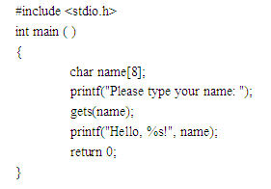
缓冲区溢出漏洞示例

Slide 23
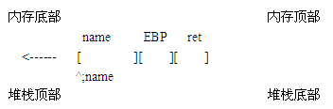
缓冲区溢出漏洞示例
函数压栈顺序
用gcc -S 来获得汇编语言输出，可看到main函数的开头部分对应如下语句：
pushl %ebp
movl %esp,%ebp
subl $8,%esp
首先保存EBP，然后EBP等于现在的ESP，这样EBP就可以访问本函数的局部变量；
之后ESP减8，即堆栈向上增长8个字节，存放name[]数组。堆栈的布局如下

Slide 24
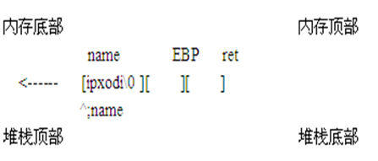
缓冲区溢出漏洞示例
执行完gets(name)之后，堆栈如下：
最后，main返回，弹出ret里的地址，赋值给EIP，CPU继续执行EIP所指向的指令。

Slide 25
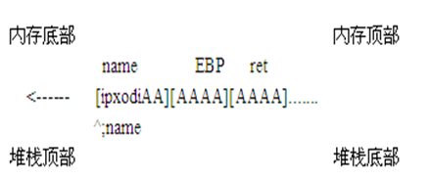
缓冲区溢出漏洞示例
溢出实验
输入ipxodiAAAAAAAAAAAAAAAAA，则gets(name)之后的堆栈如下：
溢出效果
由于输入的name太长，name数组容纳不下，只好向内存顶部继续写‘A’；
由于堆栈的生长方向与内存生长方向相反，这些‘A’覆盖了堆栈的老的元素；
内存中的EBP，ret都已经被‘A’覆盖了;
在main返回的时候，就会把‘ AAAA’ 的ASCII码：0x41414141作为返回地址，CPU会试图执行0x41414141处的指令，结果出现错误，这就是一次堆栈溢出。
1
2

Slide 26
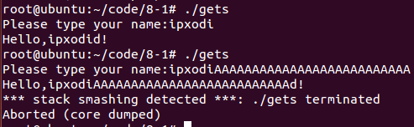
缓冲区溢出漏洞示例
溢出实验结果

Slide 27
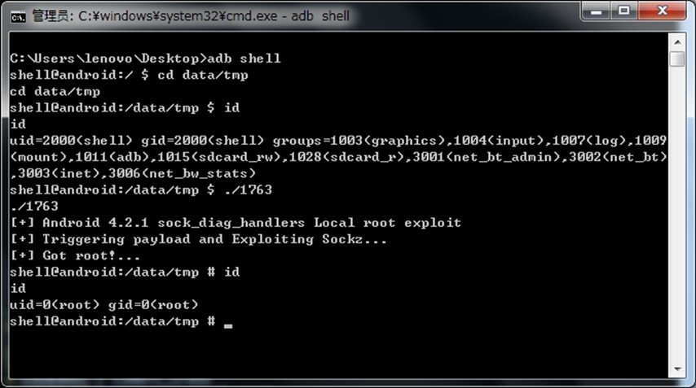

缓冲区溢出漏洞演示
Android移动智能终端溢出漏洞演示
1
2
3
Linux内核3.4-3.8版本中的溢出漏洞，影响Android 4.3以前所有版本

Slide 28
缓冲区溢出
结论
淹没相邻变量，淹没返回地址，改变程序执行流程执行攻击代码。
必须有淹没操作，即必须有内存操作才可能导致缓冲区溢出漏洞攻击。
检测的方向：strcpy(), gets(), memcpy()…

Slide 29
缓冲区溢出分类
基于堆或者BSS的缓冲区溢出
覆盖重要数据结构，例如函数指针、覆盖文件名、保存的uid、保存的口令等等
覆盖动态分配内存之间的管理数据结构(free/malloc)
整数溢出
整数具有固定的长度 (如32位)，它能存储的最大值是固定的，当尝试去存储一个大于这个固定最大值的值时,将会导致整数溢出
格式串溢出
当格式化说明符个数和待输出变量不对应时，就存在格式化字符串问题
Notes:
http://coolshell.cn/articles/11466.html

Slide 30
基于堆栈的缓冲区溢出攻击的实现
栈底
堆栈中的数据
SP
正常的堆栈分布

Slide 31
调用一个函数后，堆栈内容：
栈底
堆栈中的数据
返回地址
4 bytes
EBP
4 bytes
BP
其他数据，例如
函数的局部变量
n bytes
SP

Slide 32
如果这个函数发生了溢出…
栈底
堆栈中的数据
某些数据可能已经被覆盖了
新的返回地址
4 bytes
其它被覆盖的数据
4 bytes
攻击者提供的shellcode
例如，一段执行
execve(/bin/sh)的机器码
n bytes
SP

Slide 33
一个典型的问题程序
void function(char *str) {
char buffer[16];
strcpy(buffer,str);
}
void main(int argc, char **argv) {
if(argc > 1 )
function(argv[1]);
}

Slide 34
执行结果
执行结果
[w3@RedHat72 w3]$ gcc -o vul vul.c
[w3@RedHat72 w3]$ gdb ./vul -q
(gdb) r `perl -e 'print "A"x28'`BBBB
Starting program: /home/w3/./vul `perl -e 'print "A"x28'`BBBB
Program received signal SIGSEGV, Segmentation fault.
0x42424242 in ?? ()
(gdb) i r
eax 0xbffffc60 -1073742752
ecx 0x564eff41 1448017729
edx 0x57500042 1464860738
ebx 0x40162154 1075192148
esp 0xbffffc80 0xbffffc80
ebp 0x41414141 0x41414141
esi 0x400168e4 1073834212
edi 0xbffffd04 -1073742588
eip 0x42424242 0x42424242
....

Slide 35
如何实现基于堆栈的缓冲区溢出攻击
栈底
攻击者提供的shellcode
例如，一段执行
execve(/bin/sh)的机器码
shellcode
Nop
新的返回地址
4 bytes
0x42424242
n bytes
堆栈中的数据
Buffer[16]
SP

Slide 36
缓冲区溢出
Shellcode: 通常指攻击者精心构造的一段汇编代码，在溢出攻击时会诱使程序执行这段代码。
char shellcode[] =
"\xeb\x1f\x5e\x89\x76\x08\x31\xc0\x88\x46\x07\x89\x46\x0c\xb0\x0b"
"\x89\xf3\x8d\x4e\x08\x8d\x56\x0c\xcd\x80\x31\xdb\x89\xd8\x40\xcd"
"\x80\xe8\xdc\xff\xff\xff/bin/sh";

Slide 37
缓冲区溢出的后果
攻击者可以以被攻击的程序运行时的身份执行任意代码。如果该程序以特权用户身份运行，攻击者可以远程或者本地提升权限。
攻击者可以使远程服务程序或者本地程序崩溃

Slide 38
缓冲区溢出的原因总结
缓冲区溢出漏洞存在的原因
开发者没有进行边界检查
开发者缺乏安全编程的意识
认为分配的内存通常足够使用了
使用不安全的数据拷贝函数
strcpy,strcat,gets, sprintf,…
开发者没有进行正确的边界检查
错误的使用一些“安全”拷贝函数也可能会导致缓冲区溢出，例如：memcpy(dest, src, strlen(src))

Slide 39
阻止缓冲区溢出的方法总结
缓冲区溢出漏洞存在的原因
不使用不安全的数据拷贝函数
在往缓冲区中填充数据时必须进行边界检查。
程序尽量不设置suid/sgid属性
使堆栈不可执行
Solaris Designer的不可执行堆栈补丁(Linux)，使Linux系统代码段和数据段的虚拟空间的地址不再重叠
Sun Solaris 不可执行堆栈保护(/etc/system)
set noexec_user_stack = 1
set noexec_user_stack_log = 1

Slide 40
阻止缓冲区溢出的方法总结
使用检测活动记录改变的编译器
StackGuard
在返回地址前面增加字符串中止符号或者随机数据，检测是否被修改
StackShield
创建一个特别的堆栈用来储存函数返回地址的一份拷贝。它在受保护的函数的开头和结尾分别增加一段代码，开头处的代码用来将函数返回地址拷贝到一个特殊的表中，而结尾处的代码用来将返回地址从表中拷贝回堆栈。

Slide 41
编程中常见的安全问题
缓冲区溢出
返回值安全检查
临时文件安全
注入漏洞问题
竞争条件问题
接口封装漏洞
综合性漏洞展示

Slide 42
函数返回值检查
没有对函数返回值进行检查可能带来一些安全问题：
char maketest()
{
char *name = "/tmp/testfile";
creat(name, 0644);
chown(name, 0, 0);
return name;
}

Slide 43
函数返回值检查
上述例子中相关的返回值
如果攻击者拷贝/bin/sh为/tmp/testfile, 并设置setuid属性。
由于文件已经存在，creat()函数将不能成功执行, 但creat()的返回值没有被检查，程序仍将继续执行。
接下来，程序会改变文件的属主为ROOT，并向攻击者一个setuid ROOT SHELL，提供超级用户访问权限。
解决方法
严格检查函数返回值，并做错误处理。
攻击者运行
/tmp/testfile
cp
/bin/sh
3
1
2
suid
chown()

Slide 44
编程中常见的安全问题
缓冲区溢出
返回值安全检查
临时文件安全
注入漏洞问题
竞争条件问题
接口封装漏洞
综合性漏洞展示

Slide 45
临时文件安全
临时文件安全
很多安全漏洞发生在访问已知文件名或可猜测的临时文件时
程序在一个临时目录中打开一个文件，然后将数据写到文件中；
然而，如果攻击者预先创建一个符号链接，将这个临时文件指向其他文件，就有可能将数据写到那些文件中。
这种类型的攻击往往发生在下面2种情况下
一个有特权的程序可以被攻击者执行.
攻击者期望系统上其他用户执行一个已知有临时文件处理问题的非特权程序
写入数据
tempfile
ln
其他文件
2
1

Slide 46
临时文件安全
假设问题程序会在系统临时目录下打开一个文件
/tmp/program.temp
攻击者可以在程序执行前创建一个符号链接，将这个临时文件指向其他特殊文件，比如/etc/passwd:
ln -s /etc/passwd /tmp/program.temp
当程序写数据到文件的时候，由于符号链接的作用，实际上写到了/etc/passwd中，如果写的数据能被攻击者控制，那就可能获得ROOT的权限。

Slide 47
临时文件安全
解决方法
不要在/tmp建立临时文件；
如果要建立临时文件，其名字必须随机或者不可猜测；
在往文件中写入数据之前，检查文件是否已经存在；
open(filename, O_WRONLY | O_CREAT | O_EXCL, 0644)
利用一系统提供的接口(mkstemp())来建立临时文件。

Slide 48
常见编程安全总结
分类 | 说明
缓冲区溢出 | 大多数漏洞攻击是有缓冲区溢出导致。缓冲区无法容纳数据，淹没临界变量，淹没函数返回地址，从而改变程序的执行流程
返回值检查 | 对于可能执行失败的函数，没有检测函数执行是否成功的返回值
临时文件 | 使用的临时文件名容易被攻击者猜到，并且在使用临时文件时没有检查是否已经存在

Slide 49
谢谢 !

